Slide 1
Cultuur van het moderne
In de eerste helft van de twintigste eeuw
LES 4.1
ABSTRACTIE

Slide 2
BeeldenDE kunst
Expressie
ABSTRACTIE
VERVREEMDING

Slide 3
ABSTRACTIE
Abstract, wat is nou abstract?
Met een beetje fantasie kun je altijd wel iets herkenbaars zien in een kunstwerk? Is het dan nog wel abstract te noemen?
Bij figuratieve kunst wordt gestreefd iets van de werkelijkhied weer te geven. Je kunt zien wat het voorstelt. De voorstelling lijkt op hoe wij de dingen objectief zien.
Bij abstracte kunst wordt niet gestreefd de realiteit weer te geven. Vormen, lijnen en (primaire) kleuren zijn belangrijker. Een abstract kunstwerk is niet gebaseerd op de werkelijkheid en bestaat vaak uit een samenstelling van verschillende kleuren en vormen. In een abstract kunstwerk is het beeld niet realistisch: kleuren en vormen verschillen van de werkelijkheid.

Slide 4
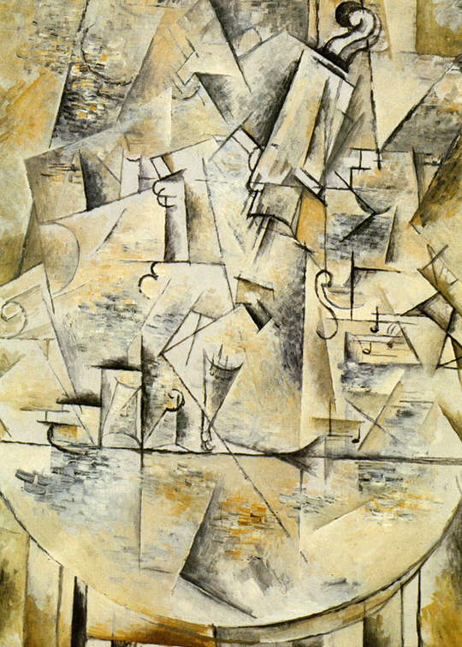
ABSTRACTIE KUBISME 1
Kubisme een van de vele ismen in de moderne tijd.
Het meest kenmerkende is dat alles wordt gestileerd tot geometrische vormen. Kunstenaars deden net als of de natuur alleen maar bestond uit kubussen, kegels en bollen.
Daarnaast laat een kubist verschillende kanten van één en hetzelfde ding tegelijkertijd zien.
Notes:
Hoewel een kubistisch werk er op het eerste gezicht abstract en geometrisch uitziet, verbeeldt zo'n schilderij toch bestaande voorwerpen.

Slide 5
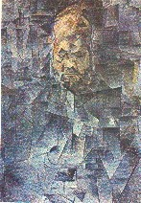
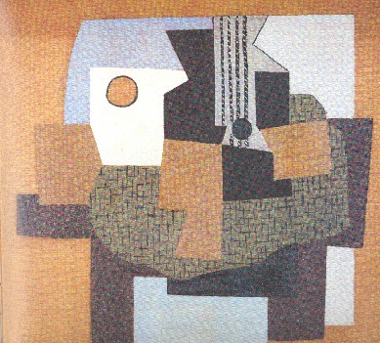
ABSTRACTIE KUBISME 2
Kenmerken vormgeving:
Alle vormen teruggebracht tot hoekige basisvormen
de vormen lijken uiteen te vallen in kleine fragmenten
verschillende standpunten in één beeld
lichtval vanuit verschillende kanten
geen felle kleuren maar vnl grijsachtige en bruine tinten
naast de hoofdvorm ook restvorm belangrijk.
Notes:
Hoewel een kubistisch werk er op het eerste gezicht abstract en geometrisch uitziet, verbeeldt zo'n schilderij toch bestaande voorwerpen.

Slide 6
ABSTRACTIE KUBISME 3
Picasso:
Pablo Picasso en de andere kubisten probeerden alle kanten van hun onderwerpen tegelijkertijd te laten zien.
Hij schilderde bijvoorbeeld een vrouw die naar rechts kijkt terwijl naar neus naar links wijst. Haar lichaam schilderde hij alsof het uit kubussen of vierkanten vormen bestond die ook weer naar allerlei kanten gericht waren, zij leek dan meer op een puzzel of een gebroken spiegel.
Noem 1 voorbeeld uit de afbeelding hiernaast waaraan je kunt zien dat Picasso zijn onderwerpen van alle kanten liet zien.
Picasso: meisje met mandoline, 1910

Slide 7
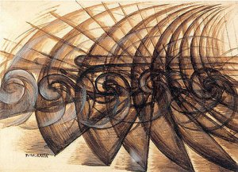
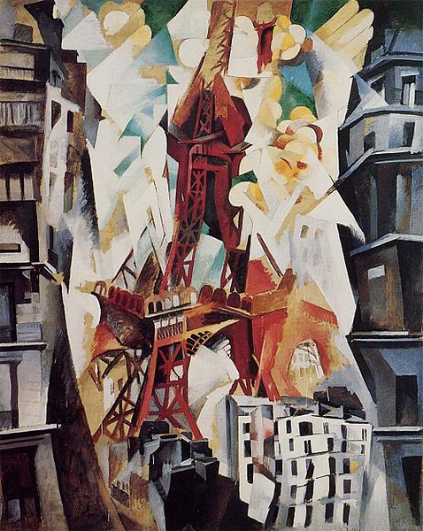
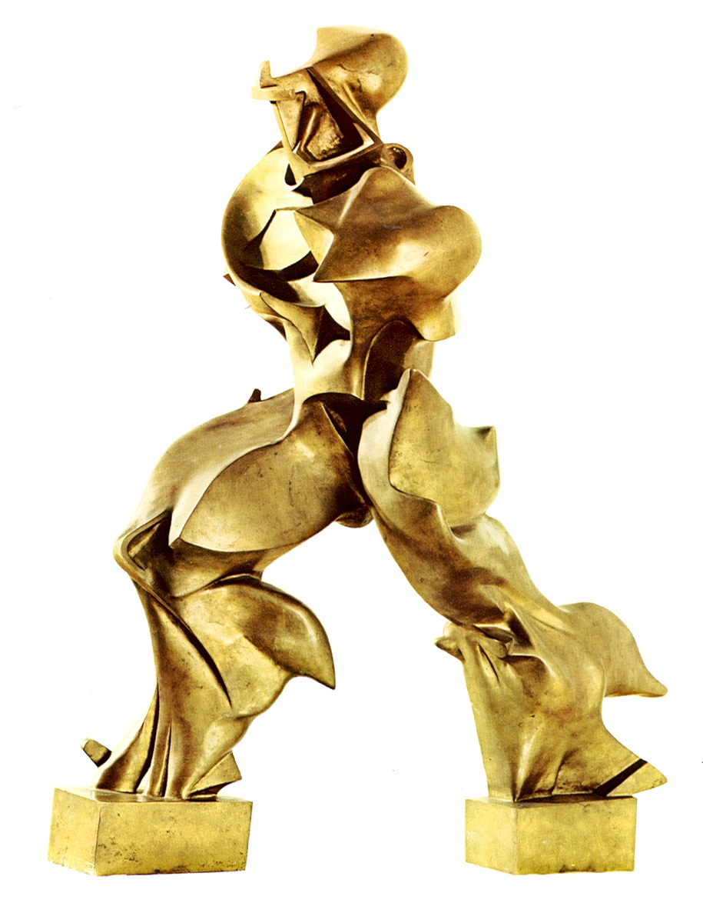
ABSTRACTIE FUTURISME 1
Schoonheid van de techniek
Het futurisme was op de toekomst gericht, tegen de tradities van de 19e eeuw.
Het idealiseerde alles wat nieuw en snel was.
Het verheerlijkte lawaai, beweging, snelheid, techniek, oorlog en dynamiek.
Futuristen geven hun kunst vaak thema’s als industrie, oorlog of vliegtuigen. De uitvindingen die hierbij hoorden speelden een grote rol.
In hun kunstwerken willen ze beweging en snelheid laten zien.

Slide 8
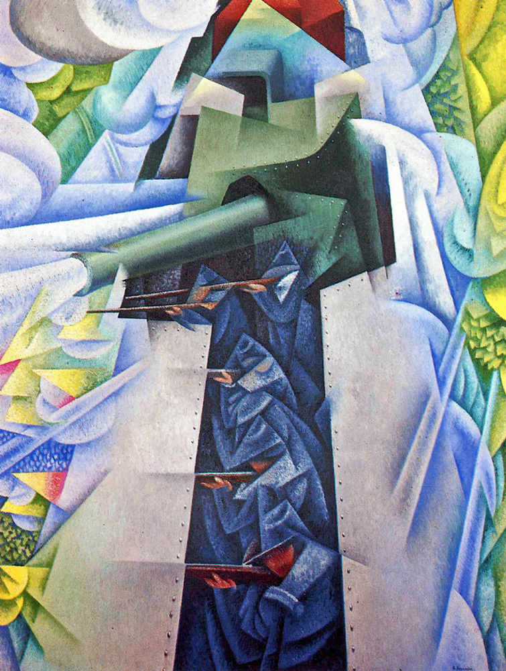
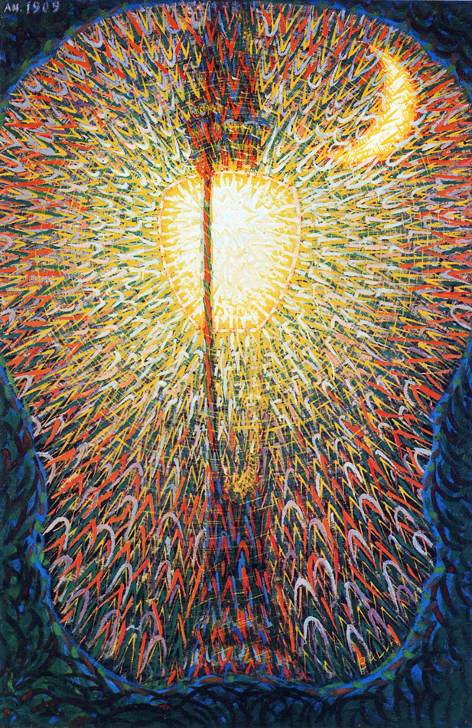
ABSTRACTIE FUTURISME 2
Kenmerken:
Voortselling
techniek: machines
snelheid en geweld
Vormgeving
Wat vooral opvalt is beweging uitbeelden door:
herhaling,
bewegelijke lijnen
vervormingen en fragmentatie

Slide 9
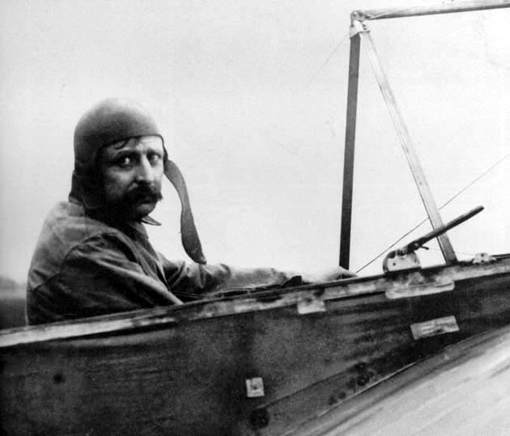
ABSTRACTIE FUTURISME 3
Delaunay: ’Hommage aan Blériot’:
Vanaf 1889 is niet meer de Notre Dame het silhouet van Parijs maar de Eiffeltoren (322 meter). Symbool voor de vooruitgang.
1909: Parijs loopt uit om het vliegtuigje te bewonderen van Louis Blériot, (die als eerste het kanaal is overgevlogen).
Hoe is dit aan de voorstelling te zien?
Het is een heel dynamisch kunstwerk. Hoe heeft Delauny die beweging de schilderij gekregen?

Slide 10
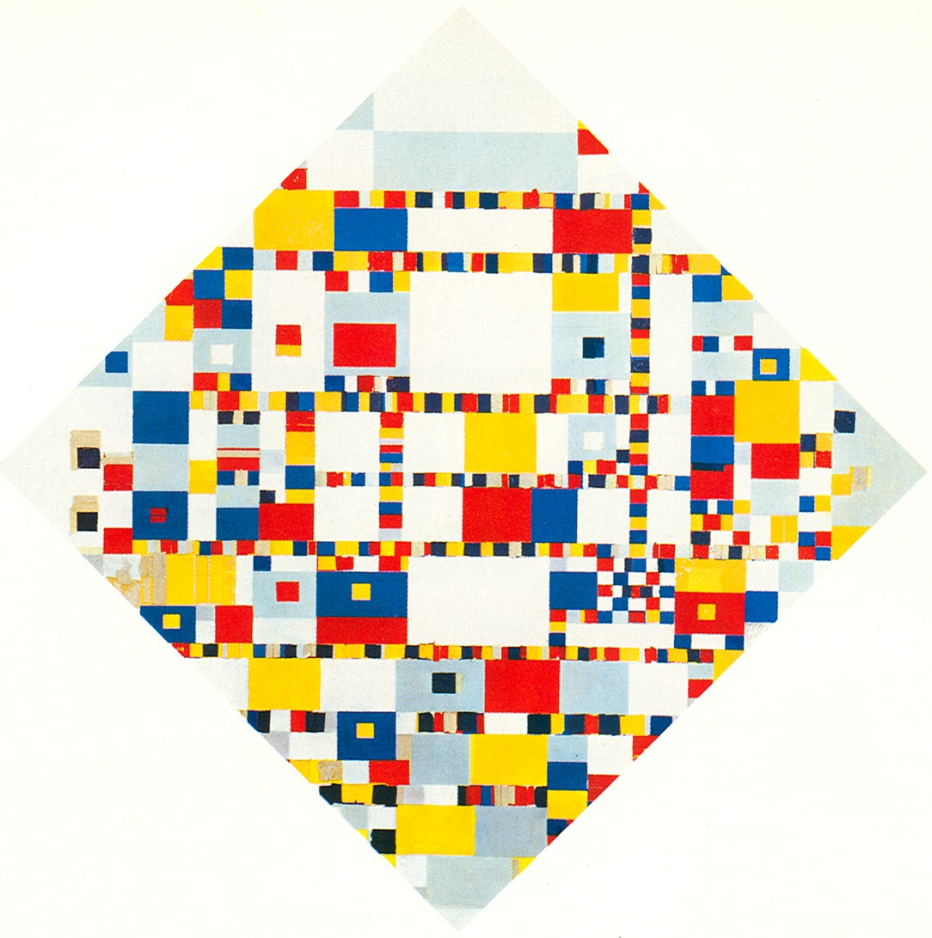
ABSTRACTIE De stijl 1
Zuivere kunst.
De Stijl (Nederland) zette zich in voor een nieuwe kunst in een nieuwe, betere wereld.
Ze wilden niet langer de natuur nabootsen, geen kunst met willekeurige, subjectieve elementen. Ze streefden naar harmonie en evenwicht.
Zij werkten daarom met een paar eigen regels; gebruik van eenvoudige beeld- en vormaspecten, zoals:
de universele primaire kleuren, zwart-wit en grijzen
horizontaal en verticaal (later ook diagonaal)
rechthoekige vormen
elkaar loodrecht kruisende lijnen
basisvormen, zowel tweedimensionaal als driedimensionaal
asymmetrische composities

Slide 11
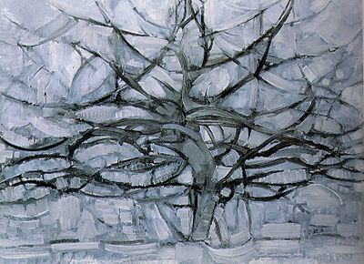
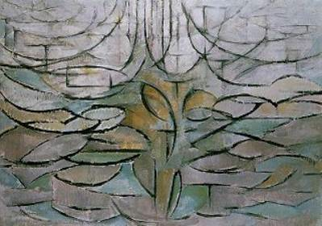
ABSTRACTIE De stijl 2
Piet Mondriaan: van natuur naar abstractie
In het begin schilderij hij figuratief, de waarneming van de realiteit: hij schildert wat hij ziet.
Geleidelijk ging het het herkebare vereenvoudigen, totdat er alleen horizontale en verticale lijnen overblijven.
Hij probeerde echt het diepere wezen van de werkelijkheid weer te geven en niet de natuur zoals die zich toevallig aan hem voordeed.
Hij filterde langzaam maar zeker alles weg wat in zijn ogen niet essentieel was.

Slide 12
ABSTRACTIE De stijl 3
Orde en overzicht:
In 1930 maakt Piet Mondriaan het schilderij ‘Compositie nummer II’.
Het is een ordelijk schilderij waarin Mondriaans verlangen naar een zuivere schilderkunst het best tot uitdrukking wordt gebracht.
Welke typische kenmerken van de Stijl ze je terug in dit werk van Mondriaan?

Slide 13
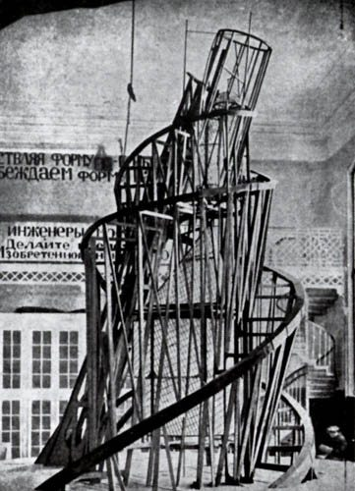
ABSTRACTIE Constructivisme
Een Russische kunstbeweging die abstractie en geometrische vormen centraal stellen.
Het kubisme en het futurisme hebben de constructivisten sterk beïnvloed. De constructivisten geloofden net als de futuristen in een toekomst die door de machine en wetenschap verregaand verbeterd zou worden.
De technologie speelde dan ook vaak een rol in hun werk.
Ze werkten met veel industrieel vervaardigd materiaal als glas, hout, metaal plastic en beton.
Architectonisch schilderij, 1917

Slide 14
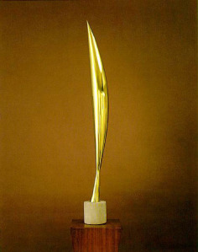
ABSTRACTIE Brancusi
Brancusi introduceerde abstractie in de moderne beeldhouwkunst.
Zijn beelden kenmerken zich door strakke, eenvoudige vormen, met geslepen of gepolijste vlakken.
‘Wanneer je een vis ziet denk je toch niet aan zijn schubben? Je denkt aan zijn snelheid, zijn drijven, zijn flitsende bewegingen gezien door het water.. .Wanneer ik vinnen, zijn ogen en zijn schubben zou afbeelden zou ik zijn beweging vasthouden, alleen een patroon of vorm van realiteit afbeelden. Ik wil alleen de flits van zijn geest weergeven.’
Brancusi’s vogel in de ruimte (hieronder) laat de essentie van de vogel zien, waaraan kun je dat zien?
Notes:
Nog een uitspraak: Er zijn idioten die mijn werk abstract noemen. Dat wat zij abstract noemen is het meest realistische. Het echte is niet het zichtbare maar de idee, de essentie van dingen.

